Slide 1
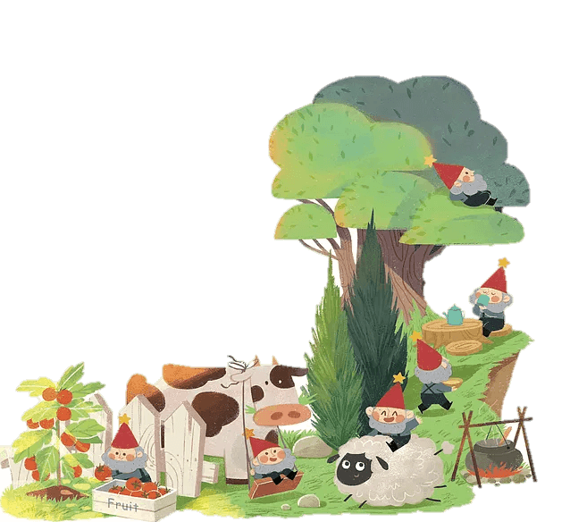
TIẾT 28: LUYỆN TỪ VÀ CÂU:
TỪ CHỈ ĐẶC ĐIỂM

Slide 2
Nhiệt liệt chào mừng
Các thầy cô giáo về dự giờ
Môn Tiếng Việt – Lớp 2A1

Slide 3




Khởi động

Slide 4


Slide 5


3
Luyện tập, thực hành

Slide 6
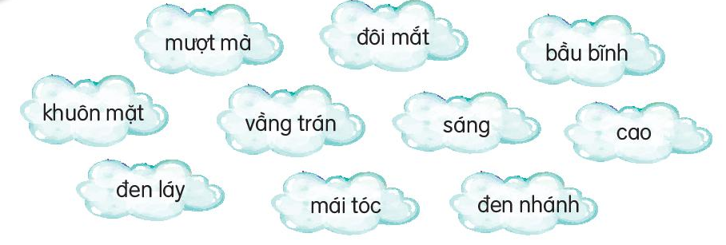
1. Những từ nào dưới đây chỉ đặc điểm?

Slide 7
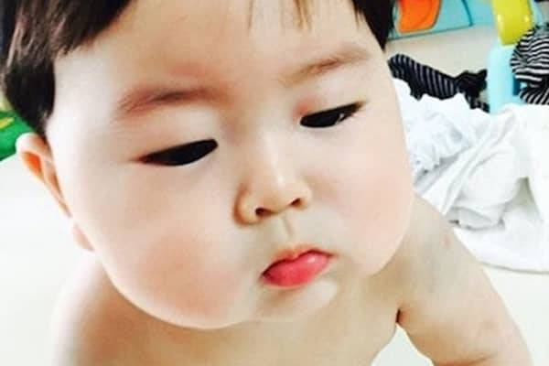

Slide 8
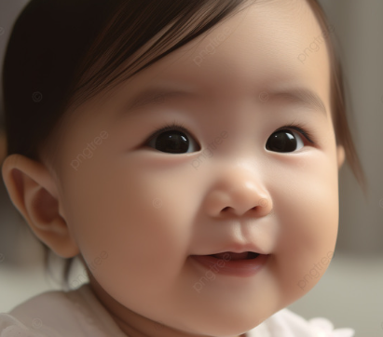

Slide 9
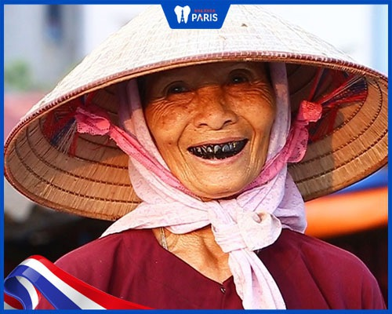

Slide 10
1. Những từ nào dưới đây chỉ đặc điểm?
Từ ngữ chỉ bộ phận của cơ thể | Từ ngữ chỉ đặc điểm
Khuôn mặt
* Hoạt động nhóm lớn : Thảo luận sếp các từ vào 2 nhóm thích hợp.
- Thời gian : 3 phút

Slide 11
1. Những từ nào dưới đây chỉ đặc điểm?
Từ ngữ chỉ bộ phận của cơ thể | Từ ngữ chỉ đặc điểm
Khuôn mặt
- Từ chỉ hình dáng: bầu bĩnh, cao
- Từ chỉ màu sắc: đen láy, đen nhánh, sáng
- Từ chỉ tính chất: mượt mà

Slide 12
2. Ghép các từ ngữ ở bài tập 1 để tạo câu nêu đặc điểm.
M. Đôi mắt đen láy.
đen láy
* Dấu hiệu nhận biết câu nêu đặc điểm:
- Trong câu có phải từ chỉ đặc điểm.
- Bộ phận đứng đầu câu là từ chỉ sự vật.

Slide 13
2. Ghép các từ ngữ ở bài tập 1 để tạo câu nêu đặc điểm.
M. Đôi mắt đen láy.
đen láy
* HĐN2: Hãy chọn các từ ngữ chỉ bộ cơ thể và ghép với từ ngữ chỉ đặc điểm để tạo thành câu nêu đặc điểm.
- Thời gian : 2 phút

Slide 14
2. Ghép các từ ngữ ở bài tập 1 để tạo câu nêu đặc điểm.
M. Đôi mắt đen láy.
Khuôn mặt bầu bĩnh.
Vầng trán cao.
Mái tóc mượt mà.

Slide 15
* Mẫu câu đã học:
1. Câu giới thiệu
2. Câu nêu hoạt động
3. Câu nêu đặc điểm

Slide 16
* Điểm gì giống và khác nhau của 3 mẫu câu là:
 | Câu giới thiệu | Câu nêu hoạt động |  | Câu nêu đặc điểm
Giống nhau | - Bộ phận đứng đầu câu đều là từ chỉ sự vật.
Khác nhau | - Trong câu có từ “là”, trước từ là phải là từ chỉ sự vật. | Trong câu có từ chỉ hoạt động | - Trong câu có từ chỉ hoạt động. | - Trong câu có từ chỉ đặc điểm.

Slide 17
3. Đặt một câu nêu đặc điểm ngoại hình của một bạn trong lớp.
- Bạn Kiệt có khuôn mặt đầy đặn.
- Tùng Lâm có dáng người nhỏ nhắn.

Slide 18

+ Bài học hôm nay em học thêm điều gì?

Slide 20
1. Những từ nào dưới đây chỉ đặc điểm?

